Slide 1
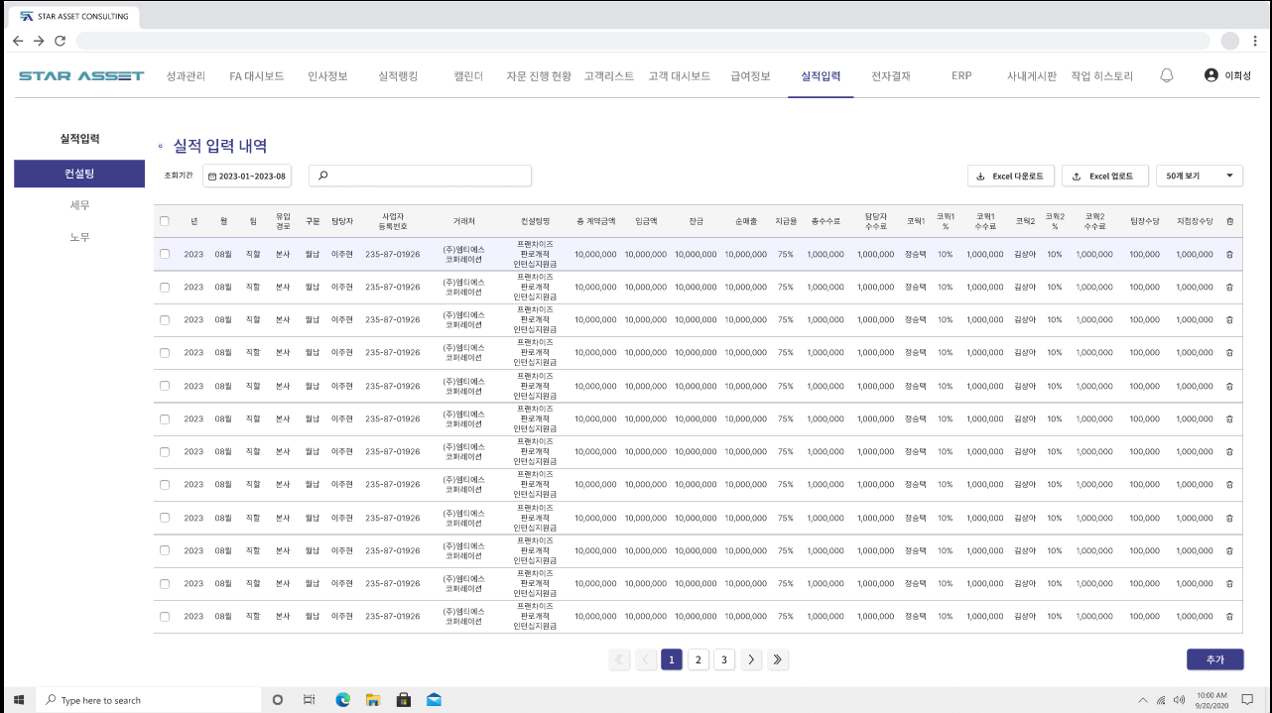
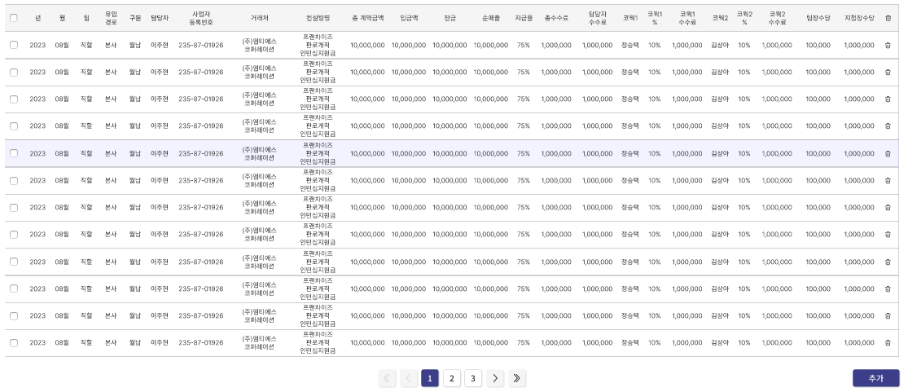
탭으로 변경

Slide 2
실적 관리
- 계약 정보
계약 선택
》 고객 ID BUYER_ID_2 》 고 객 명 산와 대부 주식회사
》 담 당 자 위성열 (jonsaram) 》 총계약금액 2,000,000원
》 상 담 일 2024-02-01 》 자문계약일 2024-03-01
》 만 료 일 2025-03-01 》 계약 유형 1회성 계약
- 실적 리스트
실적 등록

Slide 3


실적 관리
- 계약 정보
계약 선택
》 고객 ID BUYER_ID_2 》 고 객 명 산와 대부 주식회사
》 담 당 자 위성열 (jonsaram) 》 총계약금액 2,000,000원
》 상 담 일 2024-02-01 》 자문계약일 2024-03-01
》 만 료 일 2025-03-01 》 계약 유형 1회성 계약
계약 선택
》 검색 조건
계약일
담당자
고객명
검색
》 계약 리스트
닫기

Slide 4
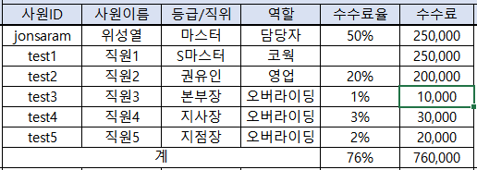
- 실적 리스트
실적 등록
실적 등록
》 계약 정보
총계약금액 10,000,000
잔금 5,000,000
정보성 Data(입력 값 아님)
》 입금 정보
입금일
입금액
》 수수료 산출
이부분만 입력 가능하게…
나머지는 정보성 Data
저 장
취 소

